Slide 1
ทำWeb Page โดย ใช้ Rails framework

Slide 2
Rails Framework คืออะไร ?
Rails เป็น Web Framework มีลักษณะเป็น MVC (Model-View-Controller) พัฒนาโดย 37signals
Rails ถูกออกแบบมาให้มีการใช้งานที่ง่ายและรวดเร็ว ลดปัญหางานที่ต้องทำซ้ำๆ ทำให้ได้ productivity
ที่สูงขึ้น สอดคล้องกับ Methodology แบบ Ajile

Slide 3
MVC (Model-View-Controller) คืออะไร ?

Slide 4
MVC (Model-View-Controller) ก่อกำเนิดขึ้นมาตั้งแต่ปี 1979 คิดขึ้นโดย Trygve Reenskaug ใช้กับ Smalltalk แนวคิดเป็นที่ยอมรับในวงกว้างมี Framework ในยุคหลังๆ หยิบยืมแนวความคิดนี้ไปใช้เช่น Struts, Spring, Tapestry, CakePHP และอีกมากมาย รวมถึง Rails MVC เป็นลักษณะสถาปัตยกรรมที่มีการแบ่งการทำงานออกเป็น 3 Layer
1.Model เป็นภาชนะเก็บข้อมูลหรือสถานะการทำงาน 2.View เป็นส่วนการแสดงผลเป็น User Interface 3.Controller เป็นส่วนการเชื่อมโยงการทำงาน เป็นส่วนที่เลือกว่าจะใช้ Model อันไหน หรือ View มาทำงาน เพื่อตอบสนองการทำงานได้ถูกต้องตาม User ต้องการ

Slide 5
การทำ Web Page โดยใช้ Rails framework

Slide 6
1.ต้องมี Account Heroku เนื่องจากเราจะ Deploy เข้า web Heroku
2.ต้องติดตั้ง Heroku's Toolbelt
3.ต้องติดตั้ง Windows Ruby พร้อมกับ Rails
4. ต้องมี Account Github เนื่องจากเราจะ push เข้า Github
สิ่งที่จำเป็นก่อนเริ่มทำ Web Page

Slide 7

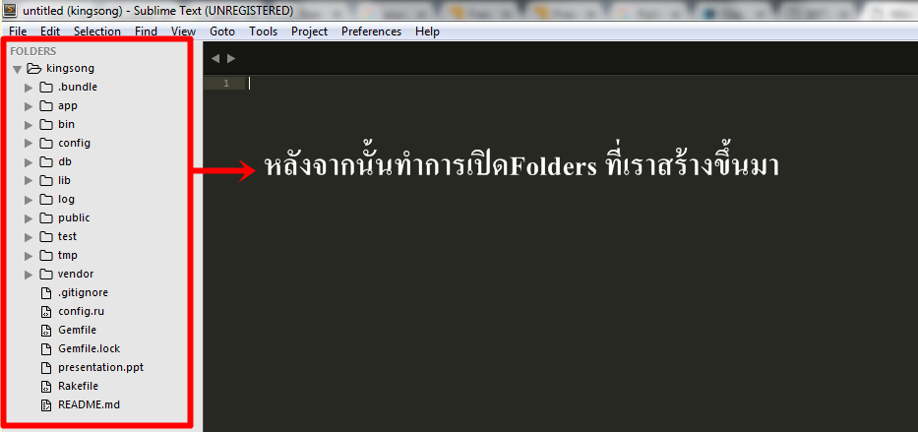
4.ทำการเปิด Git Bash เเล้วทำการสร้าง static pages
- โดยคำสั่ง rails new kingsong หลังจากนั้นใช้ Sublime เพื่อเเก้ไข code ต่างๆ บน web

Slide 8
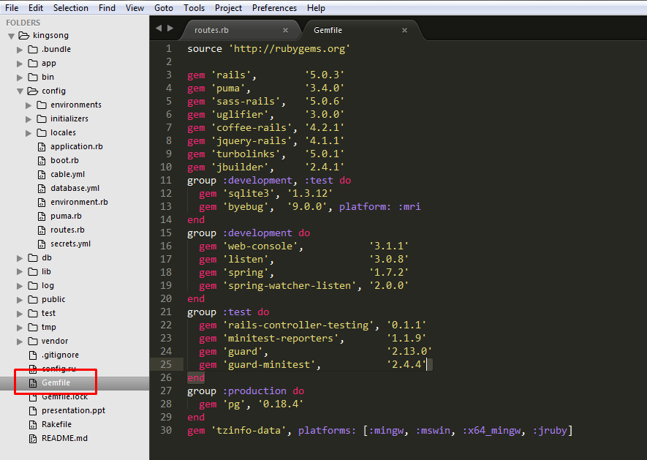
5.จะต้องมีการเปลี่ยนเเปลงค่าใน Gemfile

Slide 9
หลังจากนั้นต้องเข้า CMD
6.gem sources –a http://rubygems.org
7.answer y
8.gem install bundler
9.bundle install --without production
10.bundle show
11.bundle update
12.rails server

Slide 10
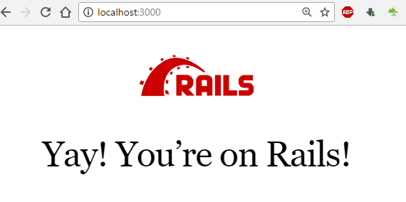
13.ลองเปิด localhost:3000

Slide 11
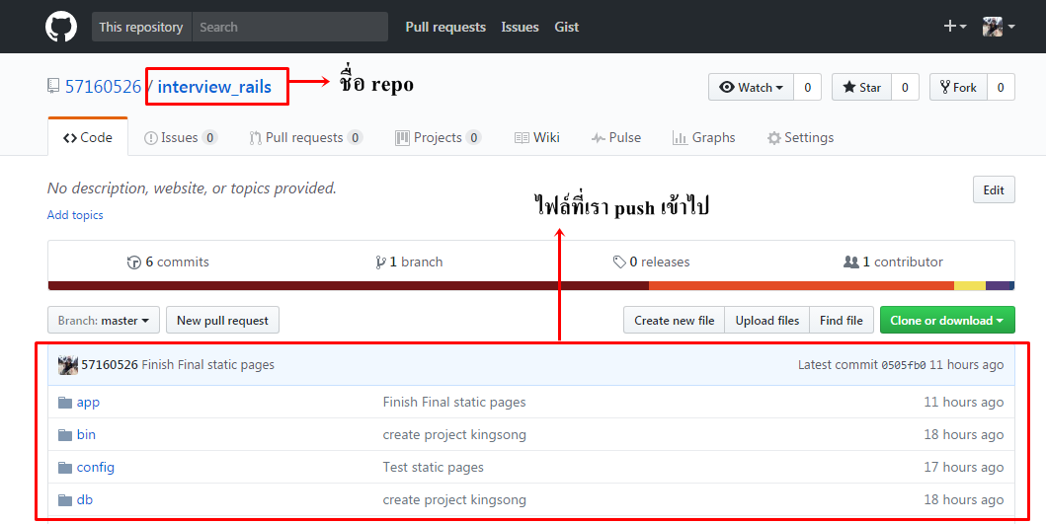
14.ทำการสร้าง repo github ชื่อ interview_rails เเล้วทำการ Push ไฟล์ทั้งหมดขึ้นไป

Slide 12
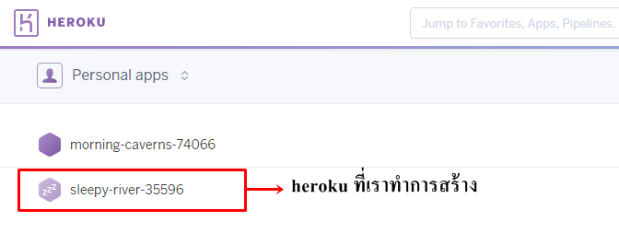
15.ทำการ login heroku ด้วยคำสั่ง heroku login
16.ทำการสร้าง heroku ด้วยคำสั่ง heroku create เพื่อเตรียมการสำหรับที่เราจะ deploy
17.หลังจากนั้นใช้คำสั่ง git push heroku master เพื่อ push เข้าไปใน heroku

Slide 13
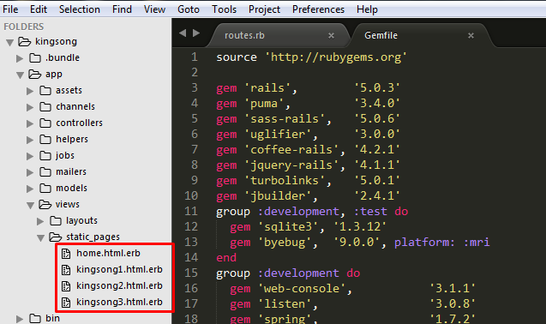
18.หลังจากนั้นใช้คำสั่งm rails generate controller StaticPages home kingsong1 kingsong2 kingsong3 เพื่อสร้าง StaticPages 4 pages ตามที่อาจารย์กำหนด

Slide 14
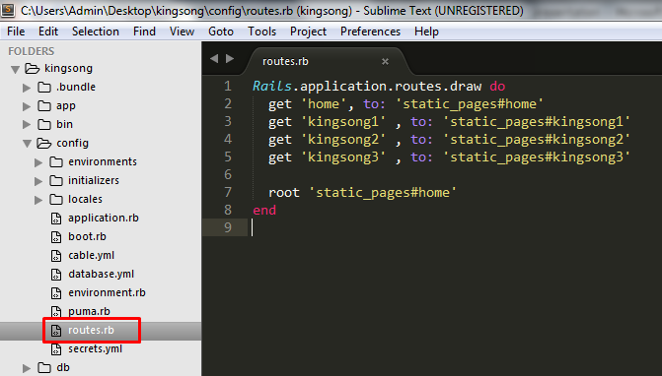
19.หลังจากนั้นจะมีการเเก้ไขไฟล์ config/routes

Slide 15
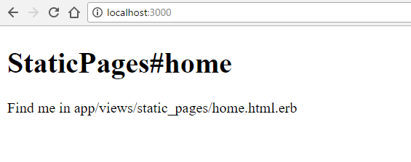
20.Look localhost:3000

Slide 16
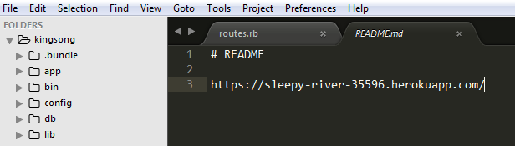
20.เเก้ไข app/views/static_pages/home.html.erb
21.เเก้ไข app/views/static_pages/kingsong1.html.erb
22.เเก้ไข app/views/static_pages/ kingsong2.html.erb
23.เเก้ไข app/views/static_pages/ kingsong3.html.erb
24.เเก้ไข Readme ตามที่อาจารย์กำหนด

Slide 17
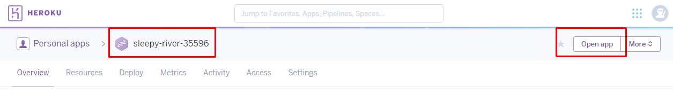
25.git add –A
26.git commit -m "Finish static pages"
27.git checkout master
28.git merge static-pages
29.git push
30.git push heroku (ทำการ push เข้า heroku อีกครั้ง)

Slide 18
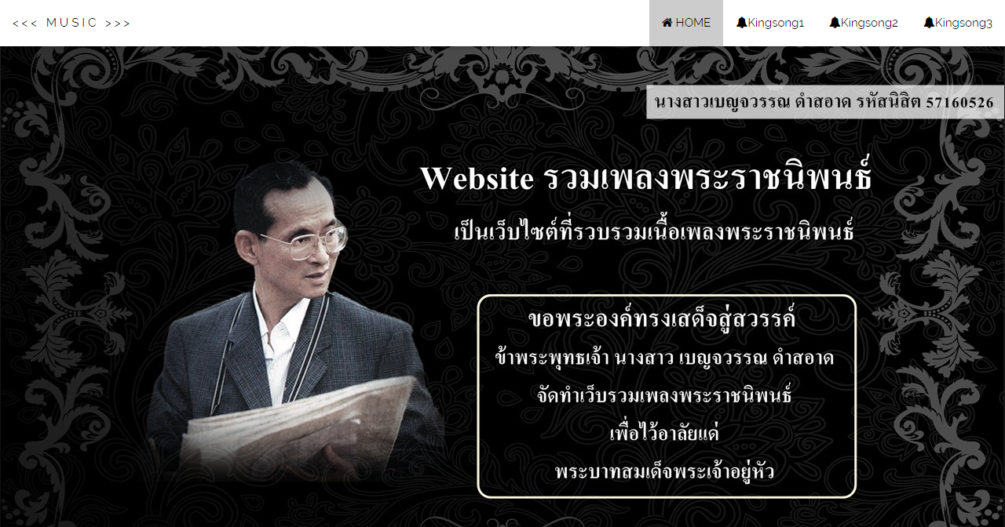
เเสดงหน้า Home

Slide 19
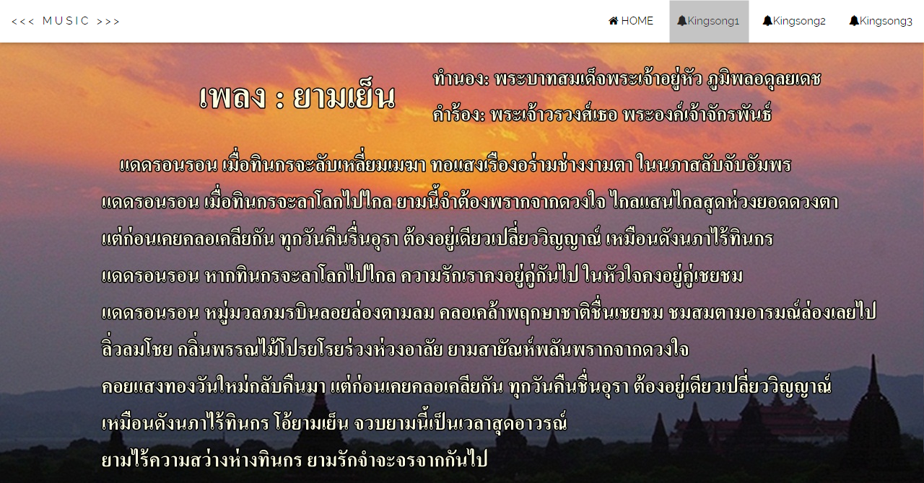
เเสดงหน้า Kingsong1

Slide 20
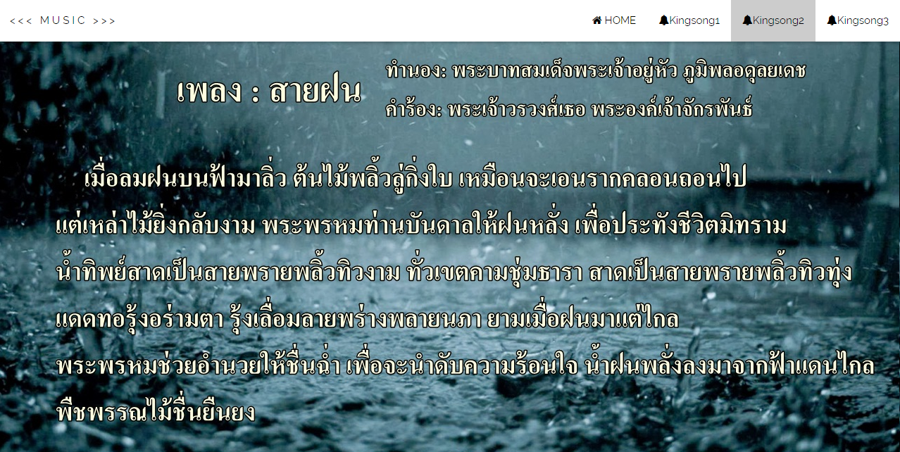
เเสดงหน้า Kingsong2

Slide 21
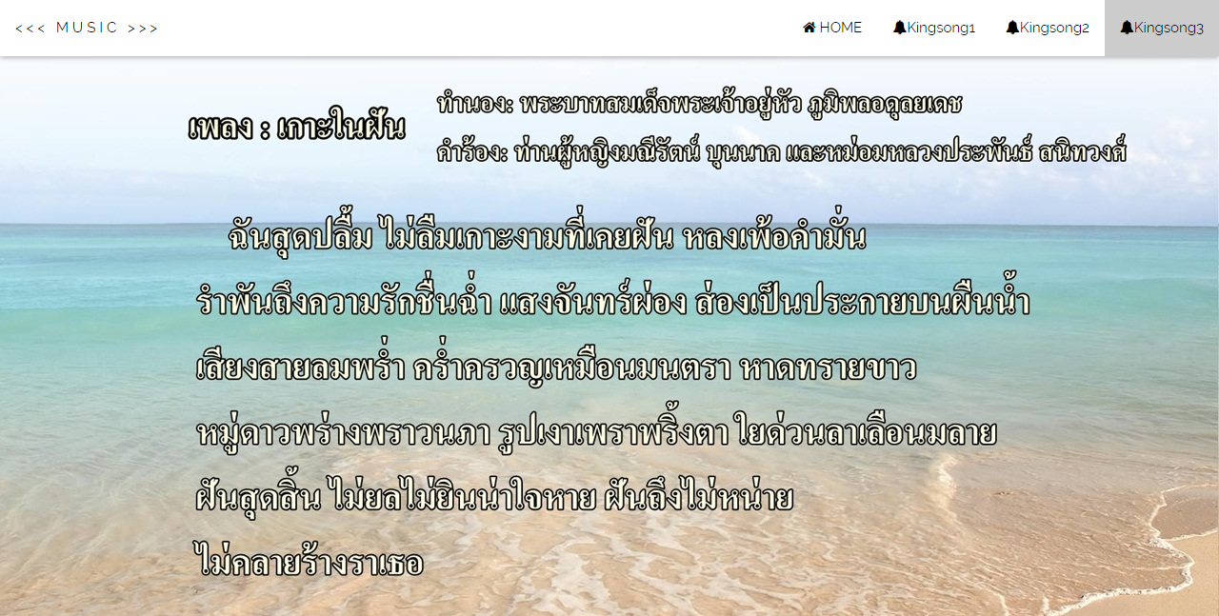
เเสดงหน้า Kingsong3

Slide 22

Thanks! ! !
นางสาวเบญจวรรณ ดำสอาด รหัสนิสิต 57160526

